Slide 1


créer UN SERVEUR POUR </tdev>
Groupe 1 : la nouvelle génération

Slide 2
sommaire
Qu’est ce que discord ?
Présentation du réseau t-dev Community
Les différents canaux du réseau
Proposition de nouveaux canaux au réseau

Slide 3


Slide 4
Qu’est ce que discord ?

Slide 5
Présentation du réseau t-dev Community

Slide 6
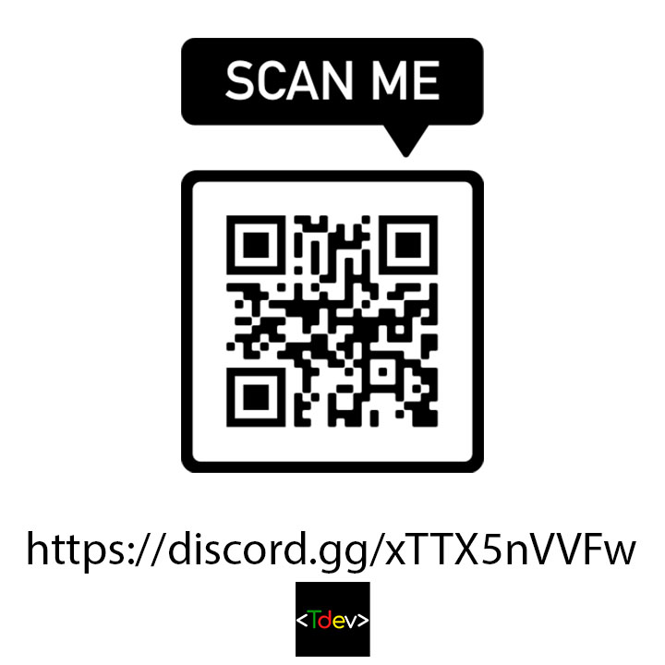

Slide 7
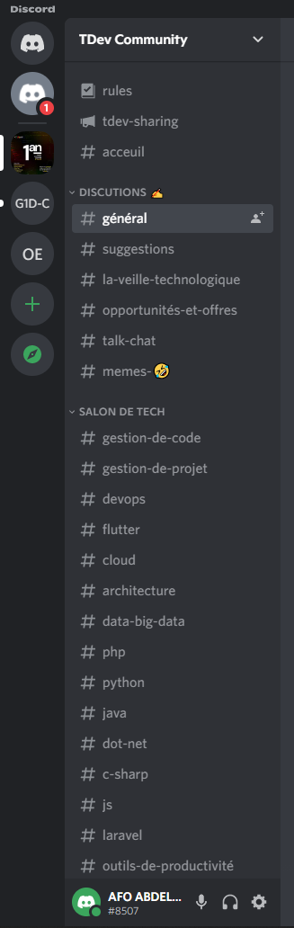
Les différents canaux du reseau

Slide 8
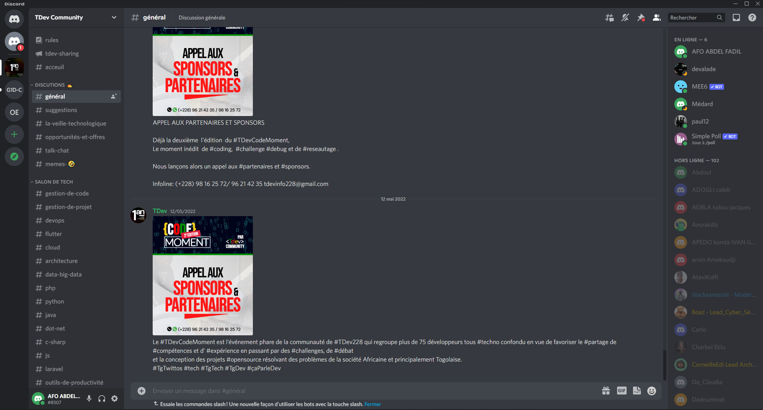

Slide 9
Proposition de nouveaux canaux au réseau
ressources
challenges
challenges rendu
correction

